Slide 1



BOCHKA
booking service
Группа 3.6
Порядин Александр
Ткаченко Алексей
Исаченко Богдан

Slide 2



Проблемы
Сложность поиска подходящего
отеля
Уход популярных сервисов
Неуверенность в сделке
2

Slide 3
Целевая аудитория
Активные люди в возрасте 18-45 лет, желающие найти и забронировать удобное жильё
Владельцы отелей, желающие увеличить поток клиентов
3

Slide 4
Предлагаемое решение
Веб-приложение, предоставляющее:
Удобный интерфейс поиска, фильтрации и бронирования отелей
Информативную страницу отеля
Систему управления бронированиями для владельцев отелей
4

Slide 5






Технологии и инновации
01
02
03
04
React.js
Java
Spring Boot
PostgreSQL
5

Slide 6
Рассматриваемые конкуренты
Критерий | Bochka | Яндекс Путешествия | Ostrovok | OneTwoTrip
Поиск авиабилетов | - | + | - | -
Мобильное приложение | - | + | + | -
Оперативное обновление информации | + | + | - | +
Низкие комиссии за бронирование | + | - | + | -
Поддержка нескольких языков интерфейса | - | - | + | +
6

Slide 7
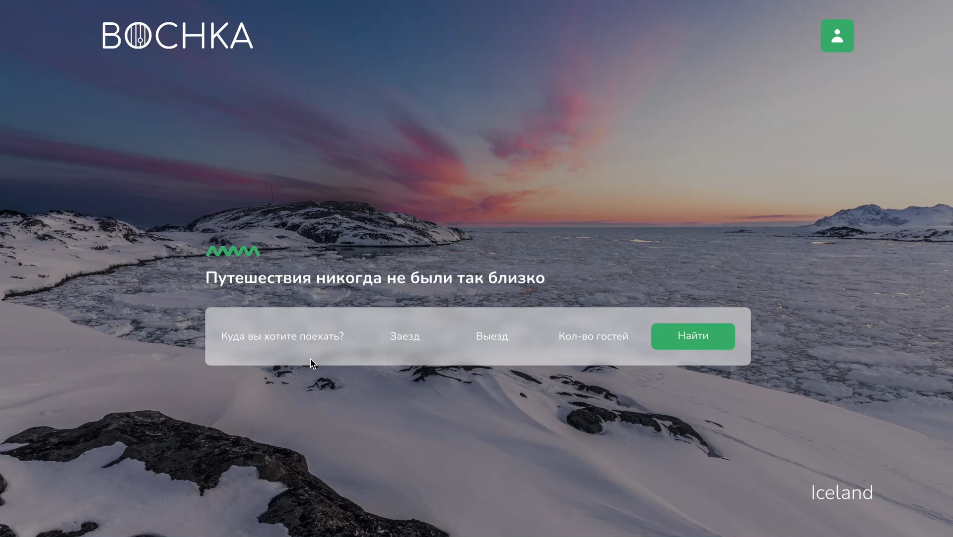
Демонстрация продукта
7
7

Slide 8



Бизнес-модель
Комиссия с каждого бронирования
Платные услуги для владельцев отелей
8

Slide 9

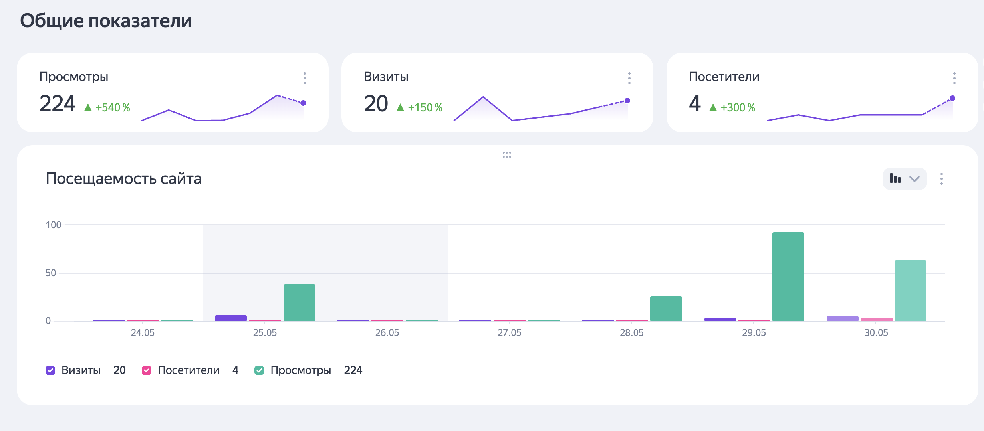
Аналитика
9

Slide 10
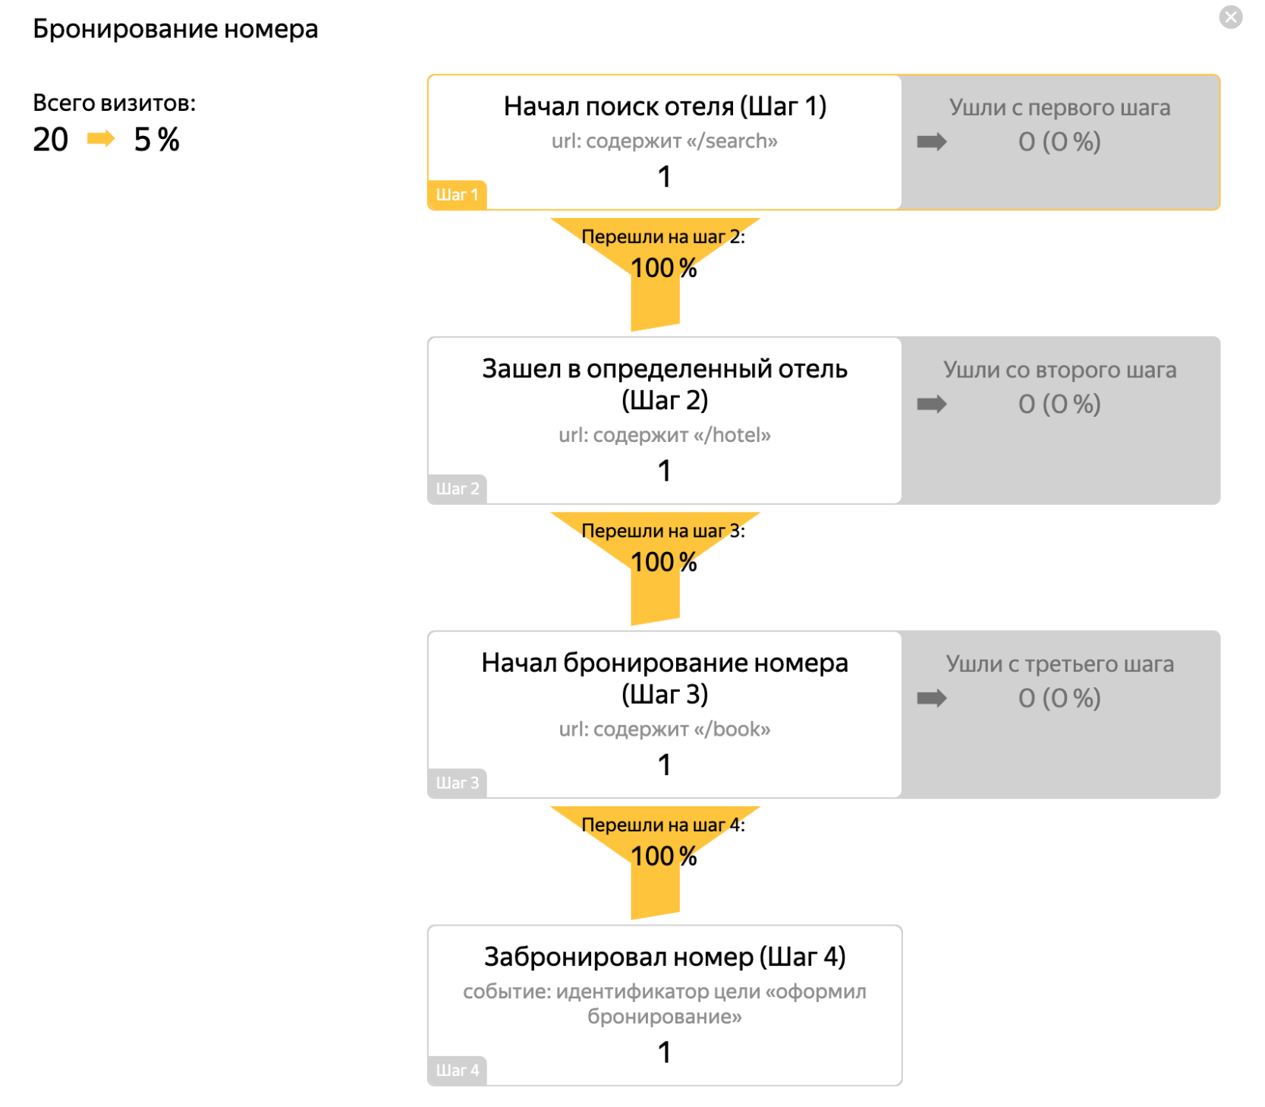
Аналитика
10

Slide 11
План развития
Краткосрочный
Долгосрочный
Запуск на ограниченной группе людей
(бета-тестирование)
Мобильная версия
Интеграция с ИИ
Блог о путешествиях
11

Slide 12
Выводы
Bochka – ваш новый способ легко находить и бронировать отели!
Откройте мир комфортных путешествий с простым и удобным сервисом.
Присоединяйтесь, чтобы сделать свои поездки идеальными!
12

Slide 13

Состав команды
Порядин Александр — team lead, backend-разработчик, DevOps-инженер
Ткаченко Алексей — дизайнер, технический писатель
Исаченко Богдан — frontend-разработчик
13

